Slide 1
Ungeduld des Herzens
Lauro Cress, 2025

Slide 2
La handicap dans le film
L‘actrice (Ladina von Frisching) n‘a pas réellement de handicap
Analyses de séquences :
  Comment est-elle représentée ? Quelle perspective ? Qu‘est-ce que cela exprime du rapport entre elle et les autres ? Voit-on le fauteuil roulant ?

Slide 3
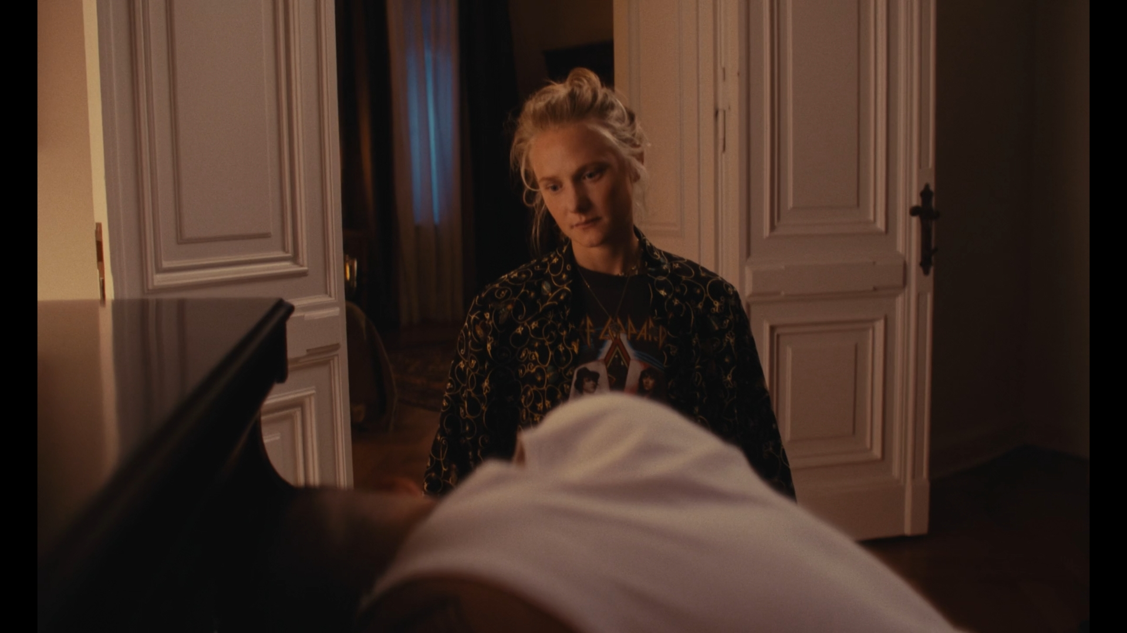
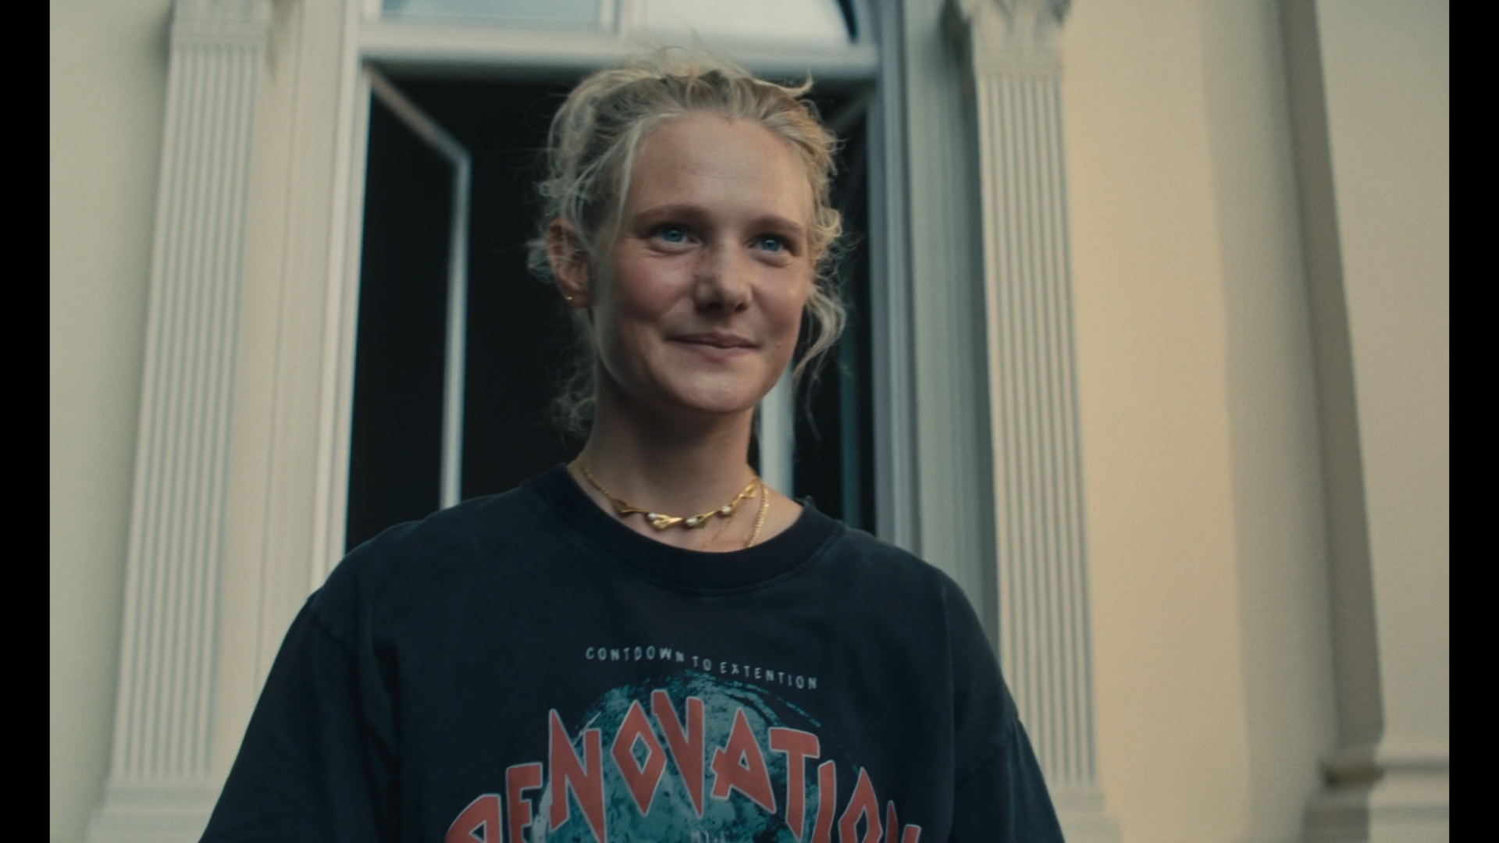
Dans le film

Slide 4
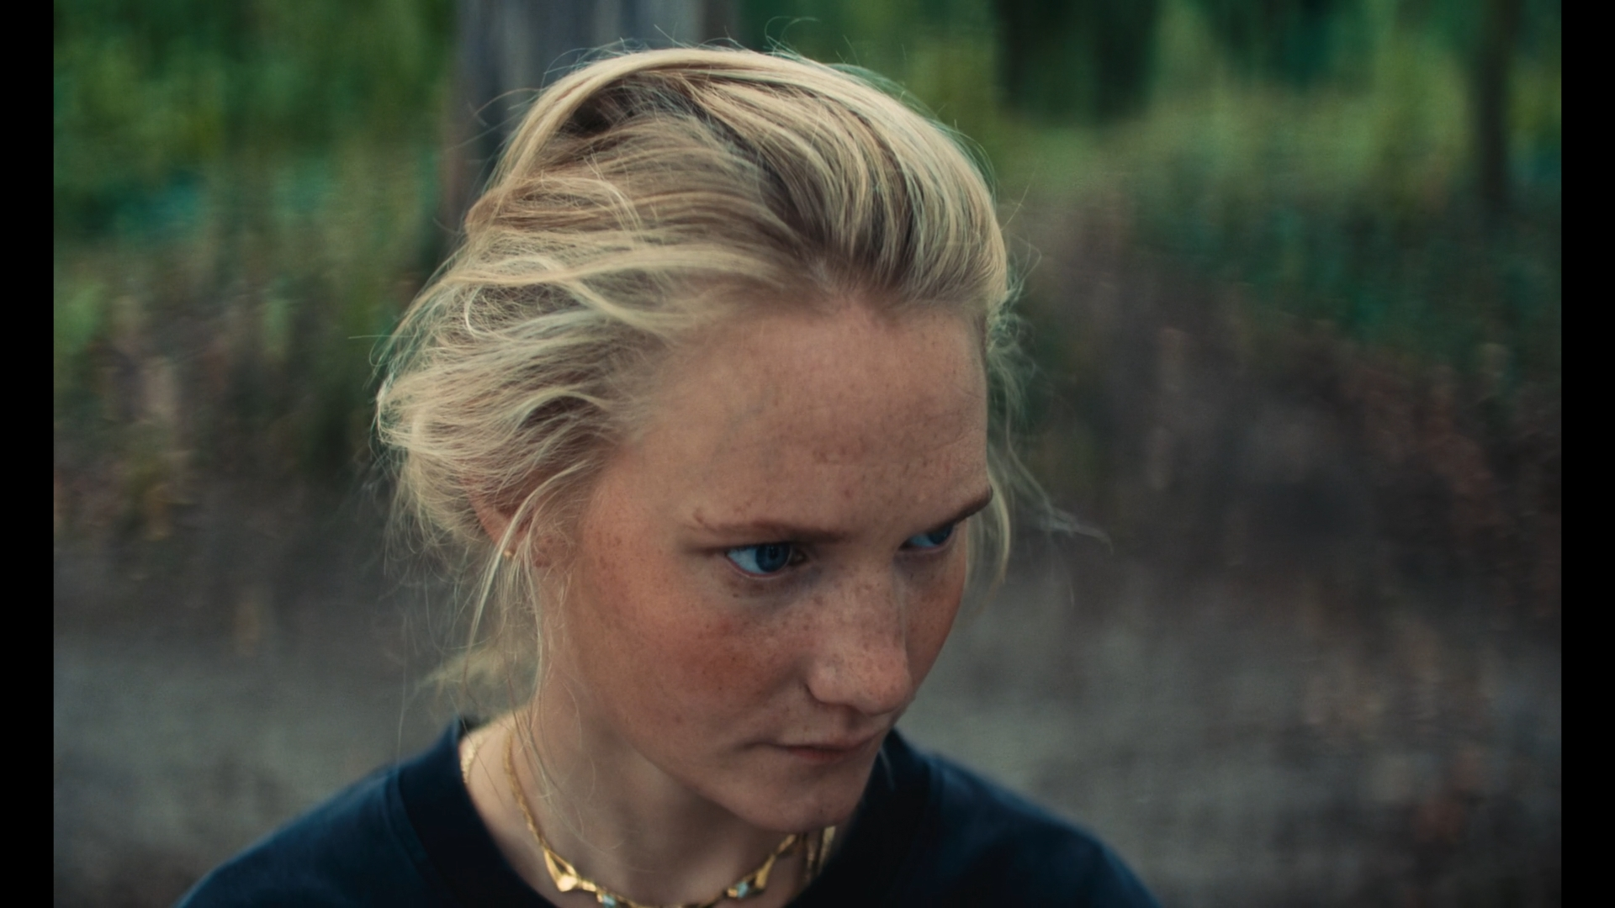
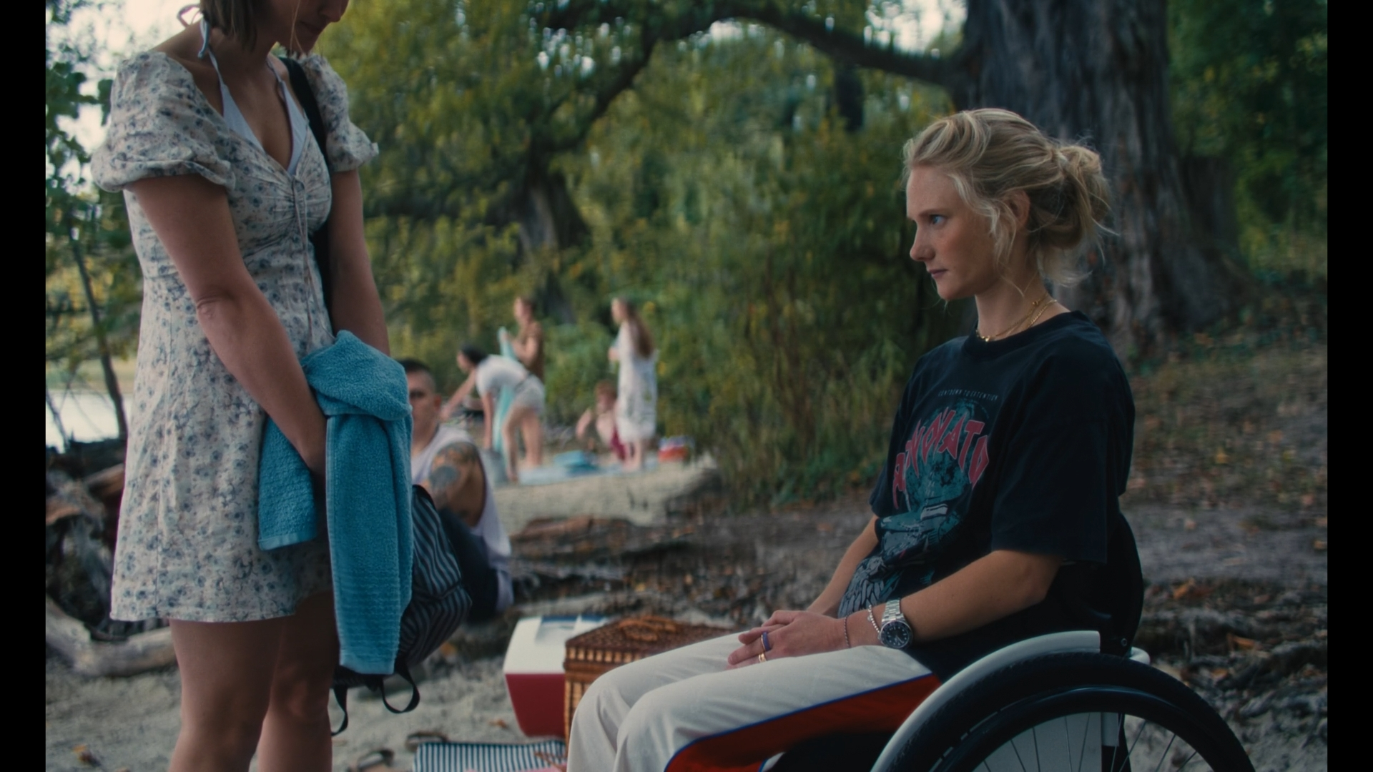
Dans le film

Slide 5
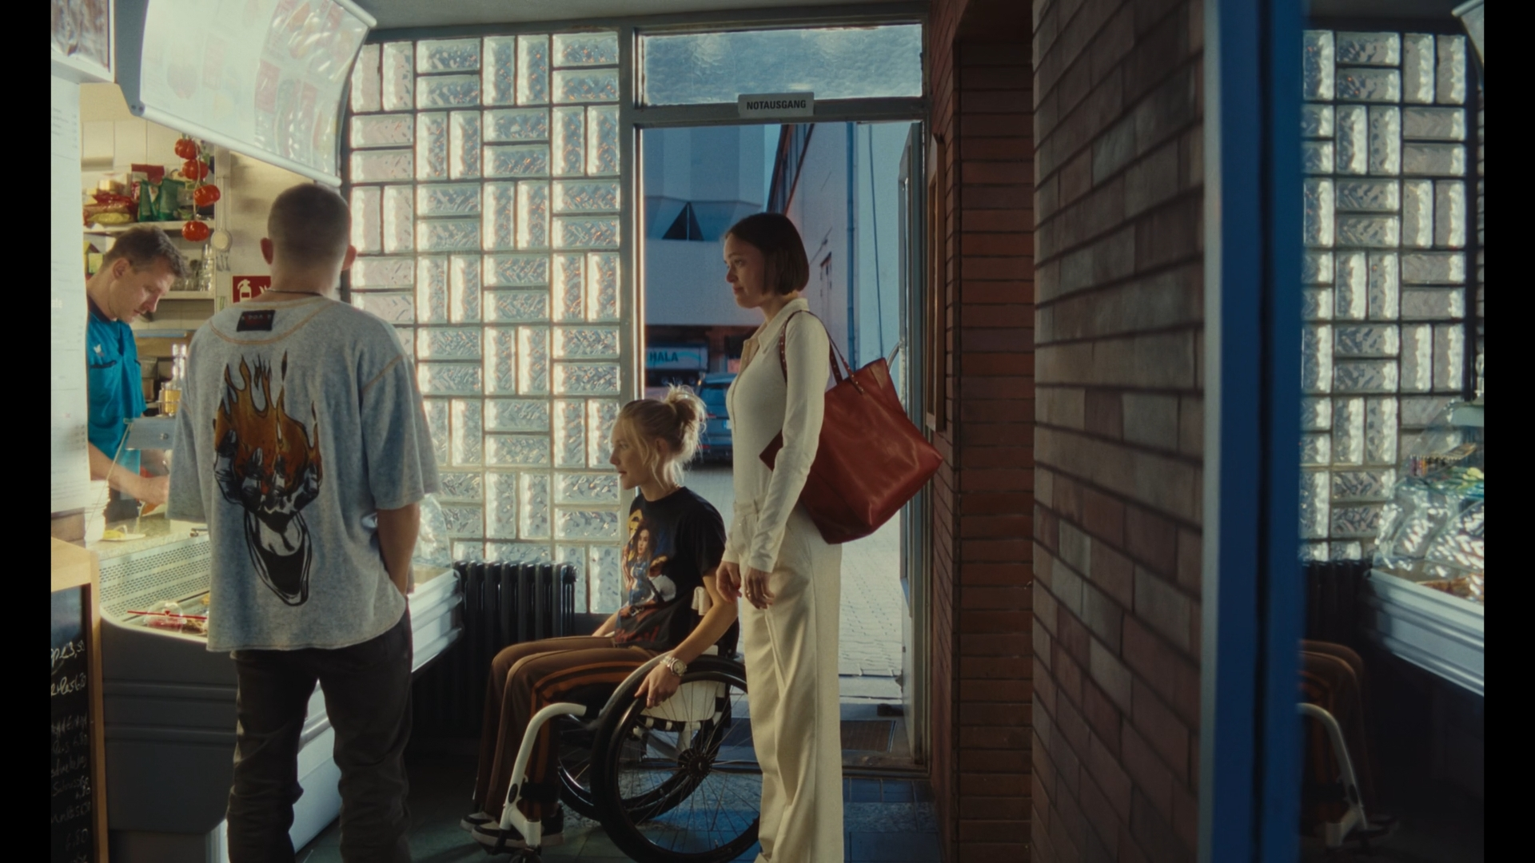
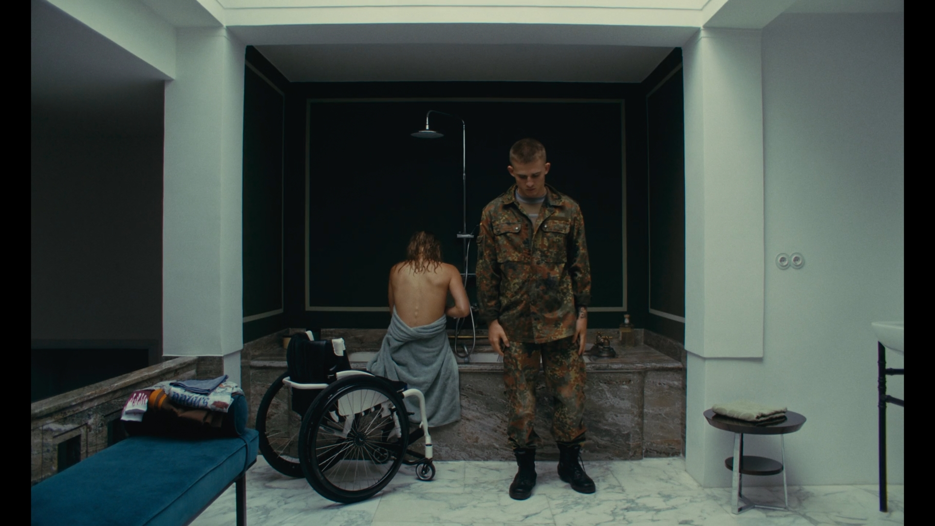
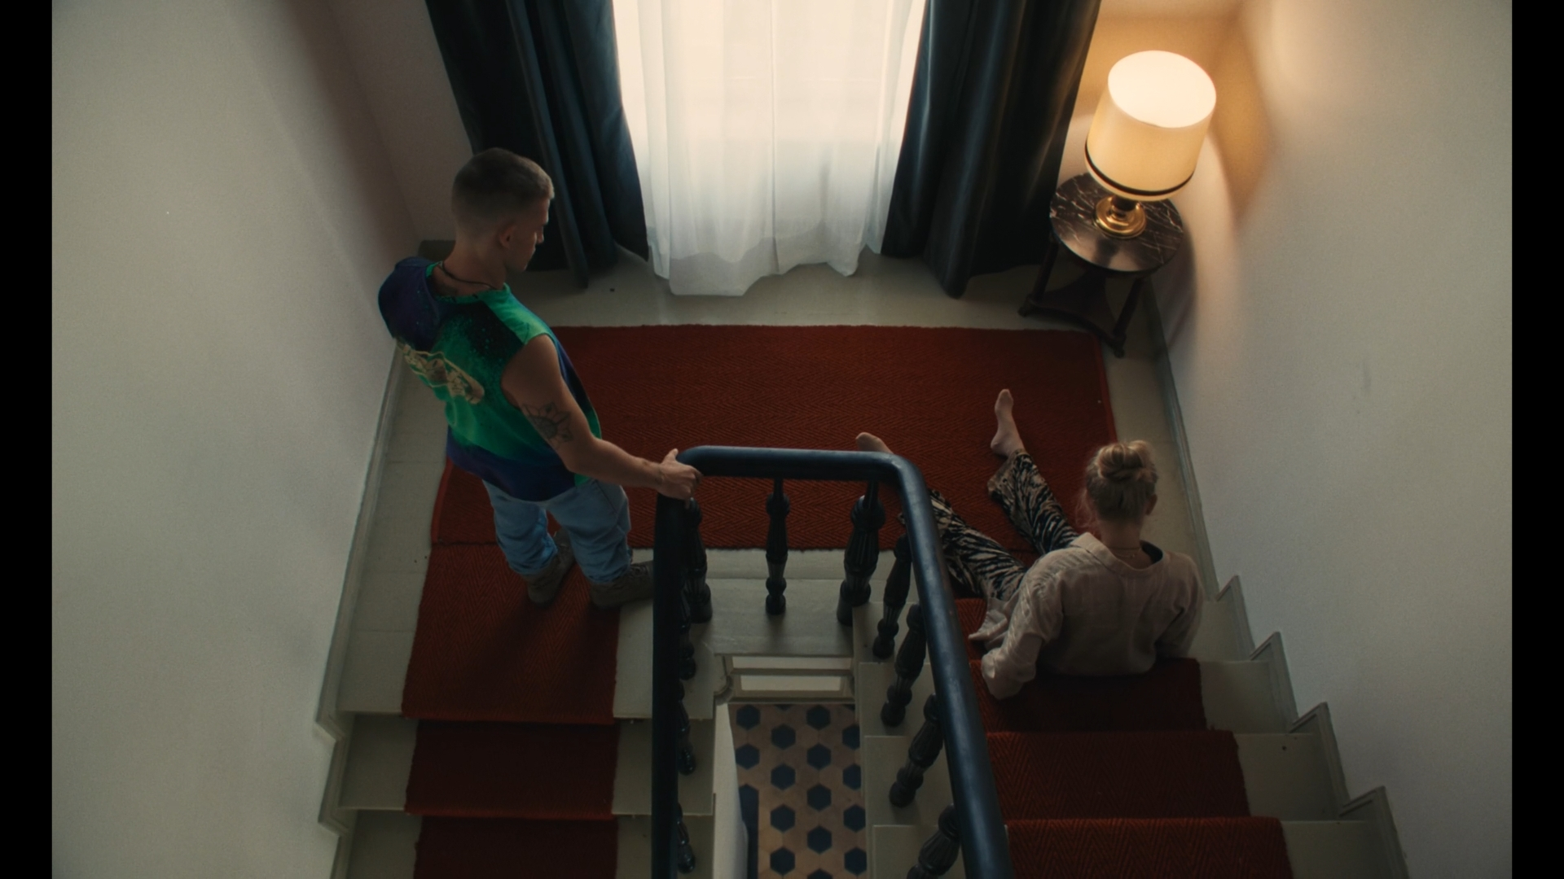
Dans le film

Slide 6
Ressources pour aller plus loin sur le sujet du handicap et de sa représentation au cinéma
https://www.inclu-actors.com
https://www.ndr.de/kultur/film/Agentur-Rollenfang-vermittelt-Schauspielende-mit-Behinderung,janssen472.html
Vielen Dank für Nichts, Stefan Hillebrand & Oliver Paulus (2013)

